Slide 1
Istituto Comprensivo «Tommasone-Alighieri»
Rendicontazione Sociale
Rendicontazione sociale
triennio 2019-2022
IL CONTESTO
In tema di analisi del contesto, l’aspetto più rilevante del triennio, che ha stravolto l’assetto delle priorità della scuola, oltre a quello didattico e metodologico, è stato rappresentato dalla pandemia da Covid 19. L’impatto con un evento mai prima sperimentato ha prodotto effetti negativi su tutti, ma si è caratterizzato anche come un potente acceleratore delle disuguaglianze sociali.
Sin dal marzo 2020 è apparso chiaro che l’effetto dell’evento pandemico non sarebbe stato solo sanitario o medico, ma anche economico, sociale ed educativo. Ha determinato condizioni di isolamento in cui già normalmente vivono i soggetti fragili, un isolamento che minaccia di condannare alla marginalità sociale molti bambini e famiglie della nostra realtà, anche in conseguenza della crisi economica derivante dall’emergenza sanitaria e dal conseguente aumento consistente del numero di genitori che hanno perso temporaneamente o definitivamente il lavoro.

Slide 2
Istituto Comprensivo «Tommasone-Alighieri»
Rendicontazione Sociale
Rendicontazione sociale
triennio 2019-2022
IL CONTESTO
Da questo periodo, crediamo che la scuola abbia maturato un profondo cambiamento e con almeno tre elementi che riteniamo acquisiti come lascito positivo di un evento drammatico e doloroso:
• un nuovo e più maturo rapporto con la tecnologia - che ha rappresentato per tutti (e anche per la scuola) un elemento determinante per conservare contatti e relazioni tra le persone, limitando danni che solo pochissimi anni fa sarebbero risultati irreversibili e irrecuperabili;
• un nuovo patto con la famiglia - che ha dovuto sostenere, specie per i bambini più piccoli, un ruolo di supporto rilevante, ma che ha finito col favorire una più matura condivisione di finalità e strategie;
• una diversa visione della valutazione – che, superando una logica di tipo misurativo-sanzionatorio, risulti maggiormente centrata sull’obiettivo di facilitare processi di crescita e maturazione in giovani persone impegnate nel proprio personale percorso di vita e di apprendimento.

Slide 3
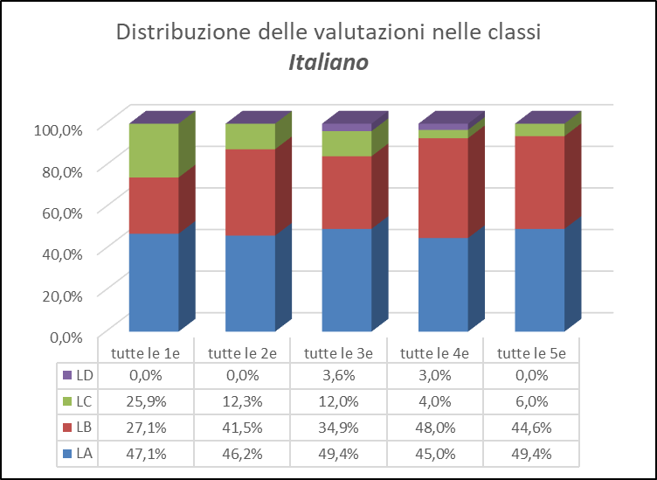
Istituto Comprensivo «Tommasone-Alighieri»
Rendicontazione Sociale
Rendicontazione sociale
triennio 2019-2022
RISULTATI RAGGIUNTI
Come era logico attendersi, in una situazione così estrema, i risultati, rispetto agli obiettivi prefissati un triennio fa, risultano alquanto deludenti. In questa sede si pubblicano i grafici rispetto alle valutazioni finali di Italiano e Matematica degli alunni della
Scuola Primaria

Slide 4
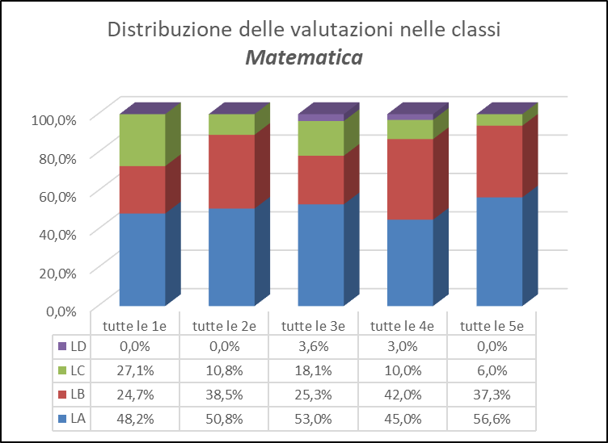
Istituto Comprensivo «Tommasone-Alighieri»
Rendicontazione Sociale
Rendicontazione sociale
triennio 2019-2022
RISULTATI RAGGIUNTI
Scuola Primaria

Slide 5
Istituto Comprensivo «Tommasone-Alighieri»
Rendicontazione Sociale
Rendicontazione sociale
triennio 2019-2022
RISULTATI RAGGIUNTI
Scuola Secondaria di primo grado

Slide 6
Istituto Comprensivo «Tommasone-Alighieri»
Rendicontazione Sociale
Rendicontazione sociale
triennio 2019-2022
RISULTATI RAGGIUNTI
Scuola Secondaria di primo grado

Slide 7
Istituto Comprensivo «Tommasone-Alighieri»
Rendicontazione Sociale
Rendicontazione sociale
triennio 2019-2022
RISULTATI RAGGIUNTI
Scuola Secondaria di primo grado

Slide 8
Istituto Comprensivo «Tommasone-Alighieri»
Rendicontazione Sociale
Rendicontazione sociale
triennio 2019-2022
PROSPETTIVE DI SVILUPPO
In tema di visione prospettica, intendiamo valorizzare al massimo il ruolo-chiave della condivisione e della collegialità.
L’Istituto è già perfettamente inserito all’interno del tessuto territoriale, grazie a una fitta rete di relazioni con enti, associazioni e istituzioni della nostra realtà. Si prevede di intensificarne il coinvolgimento in reti e promuovere collaborazioni finalizzate ad affrontare temi di interesse comune.
L’oggetto degli accordi riguarda elementi che vorremmo approfondire ulteriormente per la loro natura strategica:
la formazione docenti (sono già attive reti di scopo e di ambito territoriale, convenzioni con Università, ecc.),
ricerca sull'innovazione dei processi organizzativi e didattici (l’Istituto ha già aderito a una rete di scopo per la realizzazione di un percorso di ricerca-formazione sui nuovi ambienti di apprendimento e per la promozione del pensiero logico e computazionale)
percorsi rivolti agli allievi, con attività che rappresentano esse stesse altrettante priorità che l’Istituto già affronta, ma intende implementare.

Slide 9
Istituto Comprensivo «Tommasone-Alighieri»
Rendicontazione Sociale
Rendicontazione sociale
triennio 2019-2022
PROSPETTIVE DI SVILUPPO
Tra i temi che si considerano cruciali in un’ottica di prospettiva, richiamiamo, in particolare:
la promozione dell’attitudine allo studio;
l’acquisizione delle competenze relative all'autonomia personale e dello spirito di iniziativa;
la gestione di problematiche inerenti al disagio giovanile;
la cura dell'ambiente di apprendimento nella dimensione materiale e organizzativa, ma anche metodologica e relazionale;
l’inclusività, nell’ottica del promuovere metodologie attente ai diversi stili di apprendimento e alla differenziazione/personalizzazione didattica,
il potenziamento di competenze in materia di cittadinanza attiva, anche attraverso la valorizzazione e il dialogo con il territorio per sviluppare il ruolo della Scuola come comunità che interagisce con il contesto locale.

